Slide 1
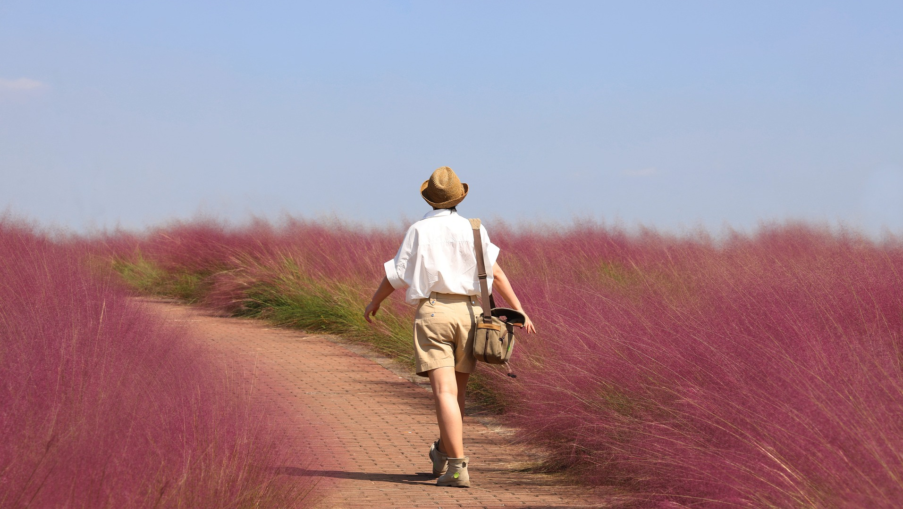
겉표지
월별 데이터를 활용한 계절별 전국 관광지 안내
Travel Korea
팀 전국구 최희정 / 김윤식 / 배연주 / 이건희 / 이민경

Slide 2

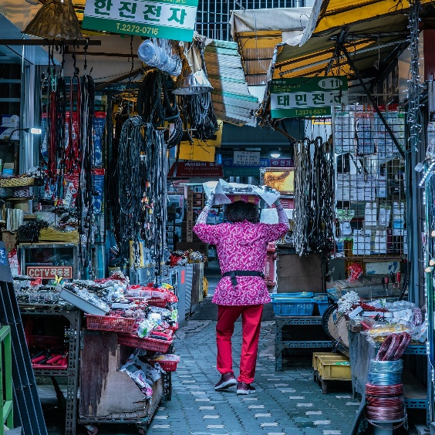
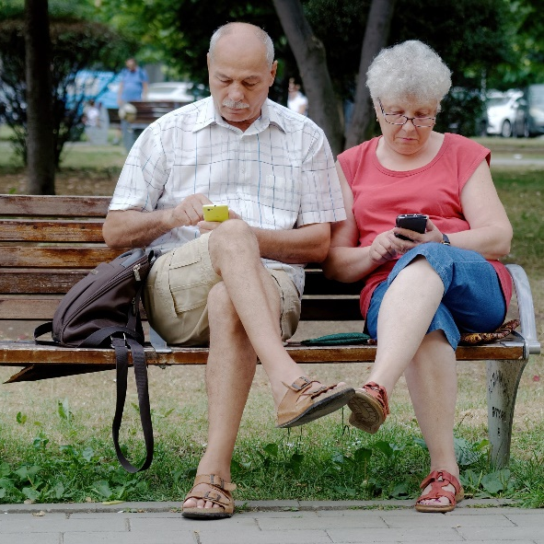
Problem
분석 배경
침체된 국내여행
• 물가 상승 및 국내소비 하락에 맞물려 국내여행 수요가 낮아짐
• Covid-19 이후 더딘 국내 관광업 회복
• 유행에 민감한 MZ 세대들의 해외여행 유행
현실화 된 지방소멸
• 수도권 집중 현상
• 일자리 및 편의시설 불균형으로 지역 경제 활성화 미비
• 자연환경 및 유물 보존의 제도적 이유로 토지 이용 개발 한계
정보화 시대에 나타난 역설적 정보 불균형 심화
• 2030세대의 SNS 중심으로 인해 얻을 수 있는 관광지 정보가 한정됨
• 노령층은 전자기기에 익숙지 않아 경험과 지인의 추천에 의존함
• 각 세대별로 다양한 관광지 정보를 얻는 것에 어려움을 겪음

Slide 3
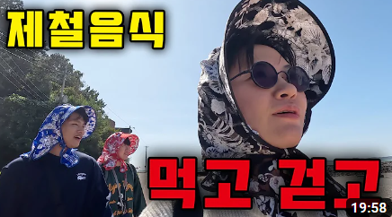
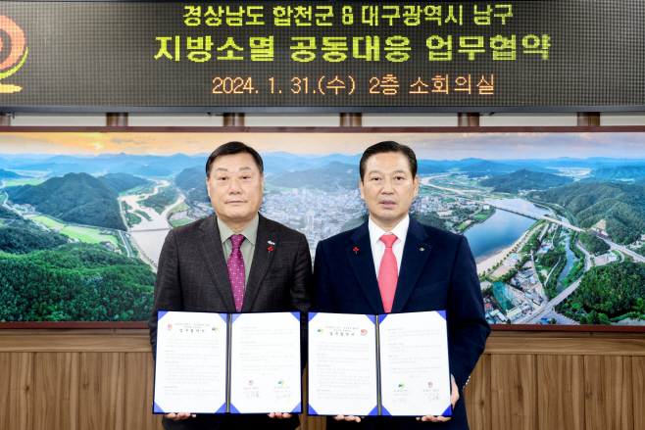
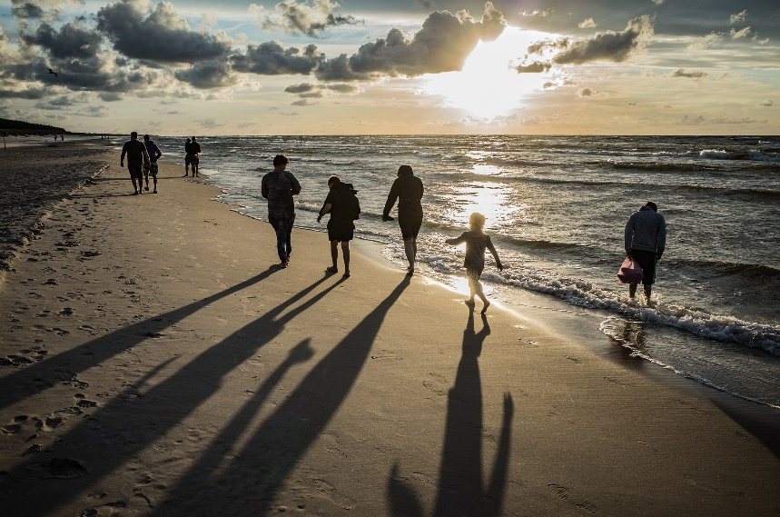
Solution
해결 방법
국내 여행을 Hip 하게
• 한국관광공사와 여행 유튜버와 협업하여 유튜브 컨텐츠 제작
• MZ세대 중심으로 제주도 한달 살이 유행
• 서핑 특화 지역으로 성장한 ‘강원도 양양’의 성공적인 마케팅
지방활성화를 위한 지자체의 노력
• 이웃 지역과 협약하여 상생 프로젝트 진행
• 창업센터 건립 및 귀촌지원제도로 인구 유치 정책 수립
• 지역 특색을 고려한 다양한 관광산업 육성 투자유치 모색
모든 세대가 좋아할만한 여행지 정보
• 2030세대의 모험심을 자극하는 관광지 추천
• 노령층에게 유행하는 새로운 관광지 추천
• 각 세대별로 다양한 관광지 정보를 얻을 수 있는 것이 중요

Slide 4




Idea
아이디어
28세 취준생 A씨 : 국내여행은 생각 해 본적 없다. 여름에 부모님 따라서 소백산을 등산 한 이후로
국내 지방 여행에 대해 안 좋은 기억이 있다.
28세 공무원 B씨 : 지방 소멸은 현실화가 되어가고 있다. 두번째로 큰 동네의 초등학교가 폐교
되었다. 또한 지역축제 외부 방문객도 줄어들고 있음을 직접 느끼고 있다.
56세 직장인 C씨 : 국내 자연 여행을 많이 좋아하지만 철이 아니라는 이유로 아쉬웠던 경험이 많다.
57세 직장인 D씨 : 모임에 나가면 말이 통하지 않는다. 나만 다른 곳을 여행하고 와서
모임에서 소외감을 이따금씩 느낀다. 매번 관광지를 물어보는 것도 민망해서 늘 어려움을 겪는다.

Slide 5
“
방문객 수를 기준으로 계절별 관광지를 추천하여
지역 관광 활성화를 이끌고 싶습니다.

Slide 6
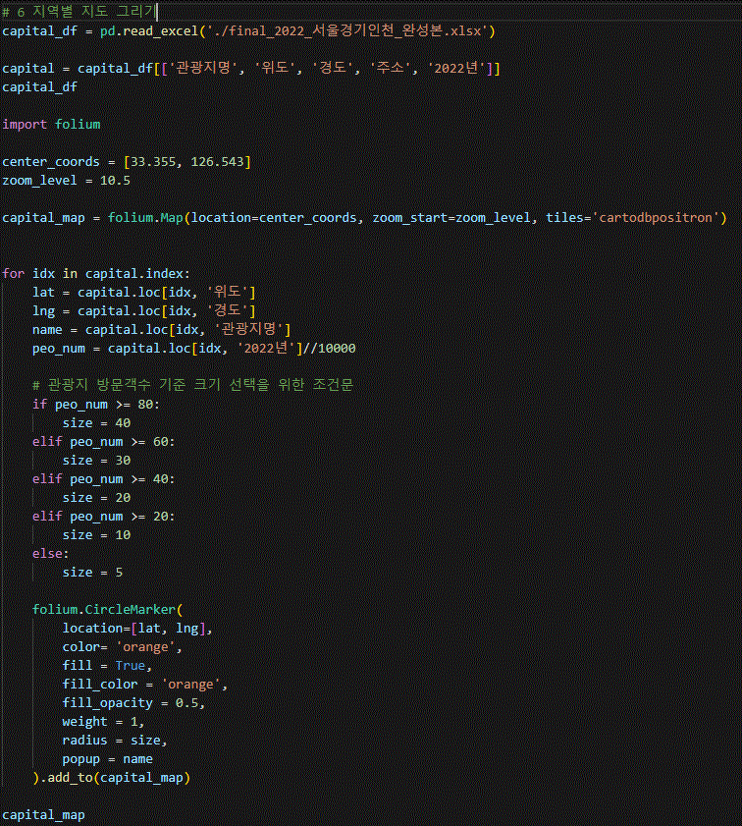
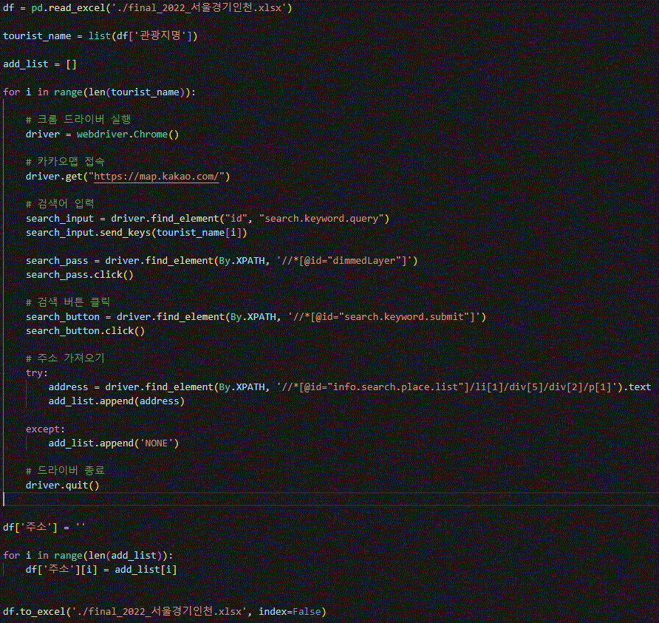
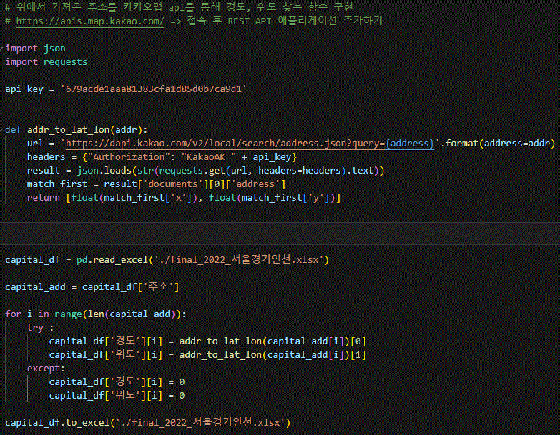
Data Analysis
지역별 지도 생성 및 마커 표시
동적 크롤링
동적 크롤링 주소 가져오기
- Selenium webdriver
- webdriver.common.by import By
- bs4 BeautifulSoup
- Kakao map API
2. 지역별 지도 그리기
- folium
3. 좌표 가져오는 함수 만들기
- json
- requests
- Kakao map API

Slide 7
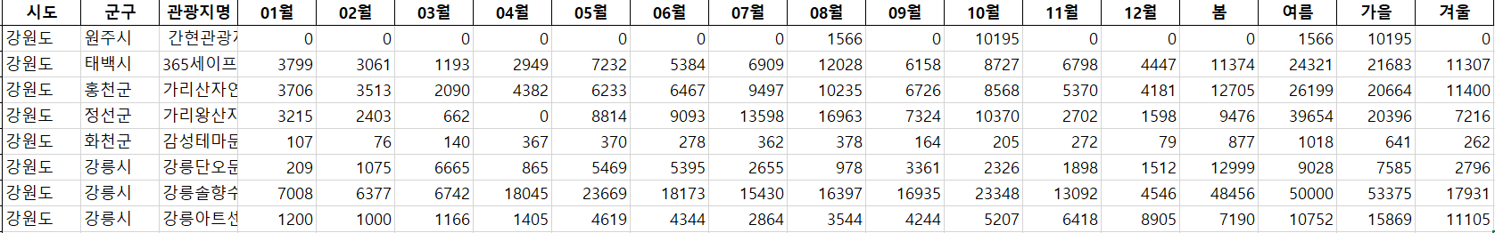
Data Analysis
활용 데이터
KOSIS 국가통계포털 - 주제별 통계 > 주요관광지점입장객통계 2022년.xlsx
사용 목적 : 계절별 상위 관광지 분석 및 그래프 표현
총 레코드 수 : 2285개

Slide 8
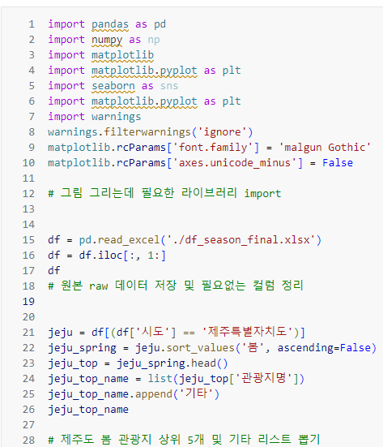
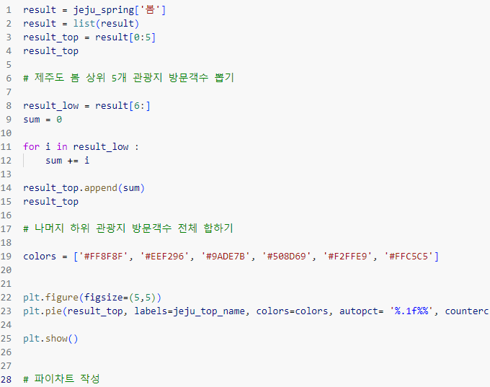
Data Analysis
파이차트 생성
Xlsx 파일
1. 파이차트 그리는 것에 필요한 기본 데이터 정리
및 라이브러리 importMatplotlib, Matplotlib.pyplot, Seaborn
2. 파이차트 작성

Slide 9
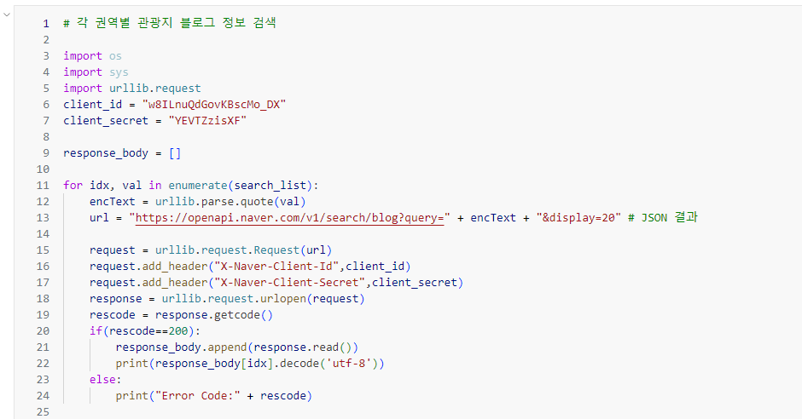
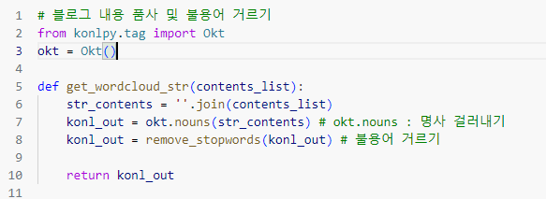
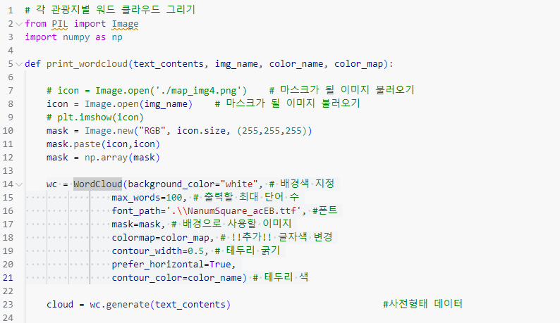
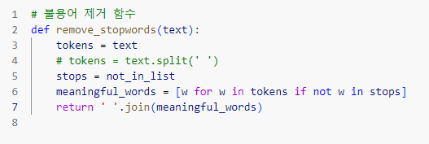
Data Analysis
워드 클라우드
동적 크롤링
3. 품사 및 불용어 걸러내기 - konlpy.tag import Okt
Naver_api_code – os, sys, Urllib.request
2. 불용어 제거 함수 작성
4. 워드클라우드 작성 - PIL import Image

Slide 10
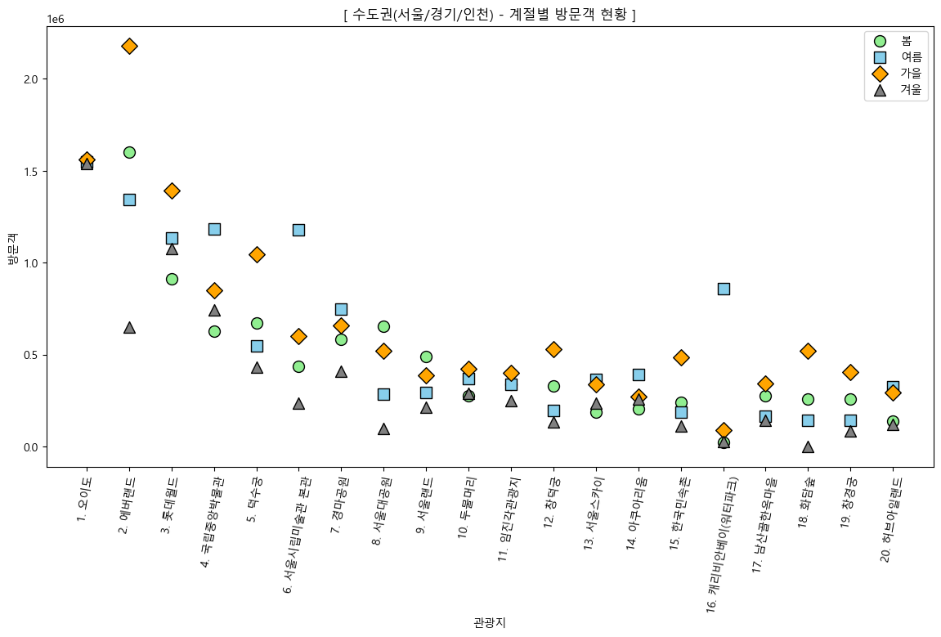
Data Analysis
수도권 (서울, 경기도, 인천)

Slide 11
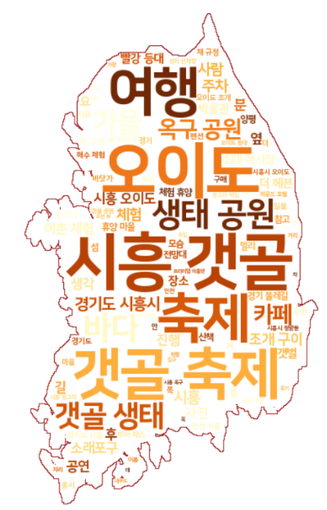
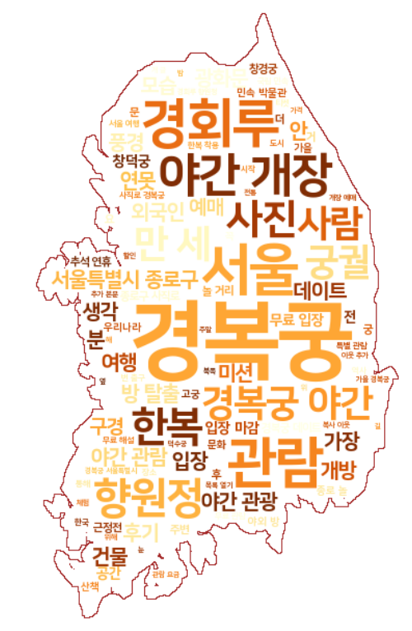
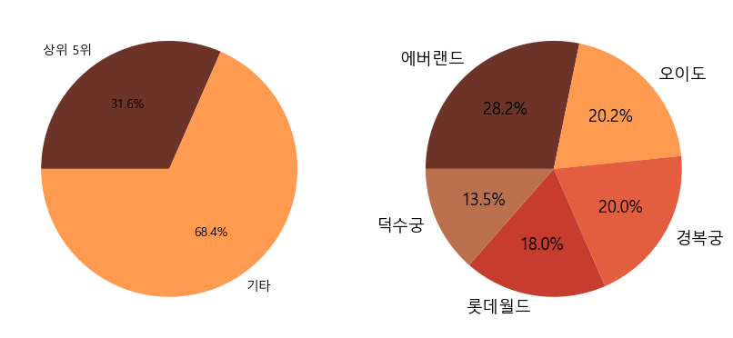
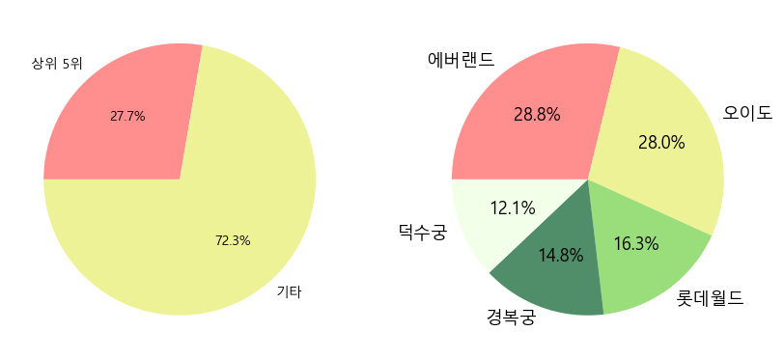
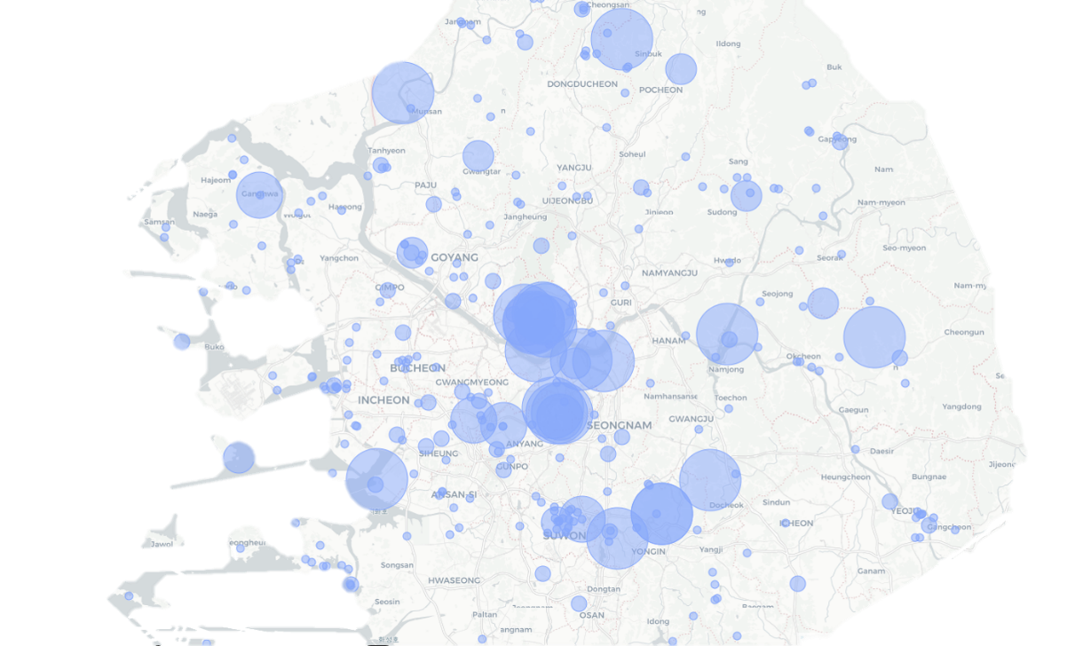
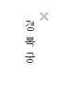
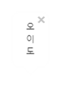
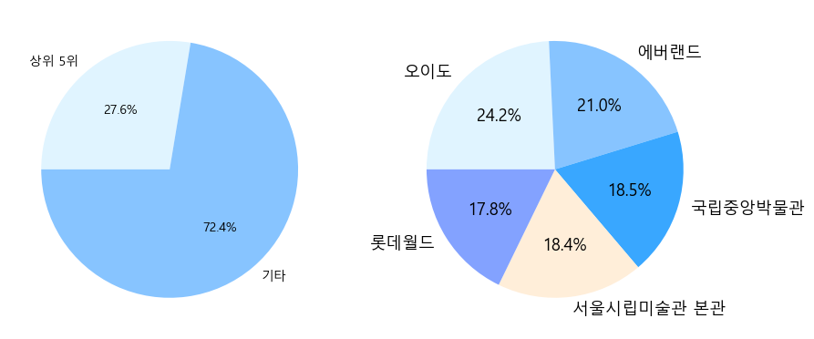
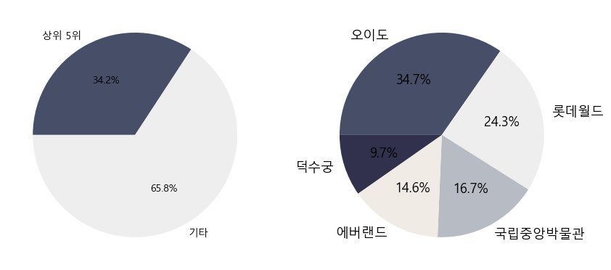
Data Analysis
수도권 (서울, 경기도, 인천)
4
1
5
3
2

Slide 12
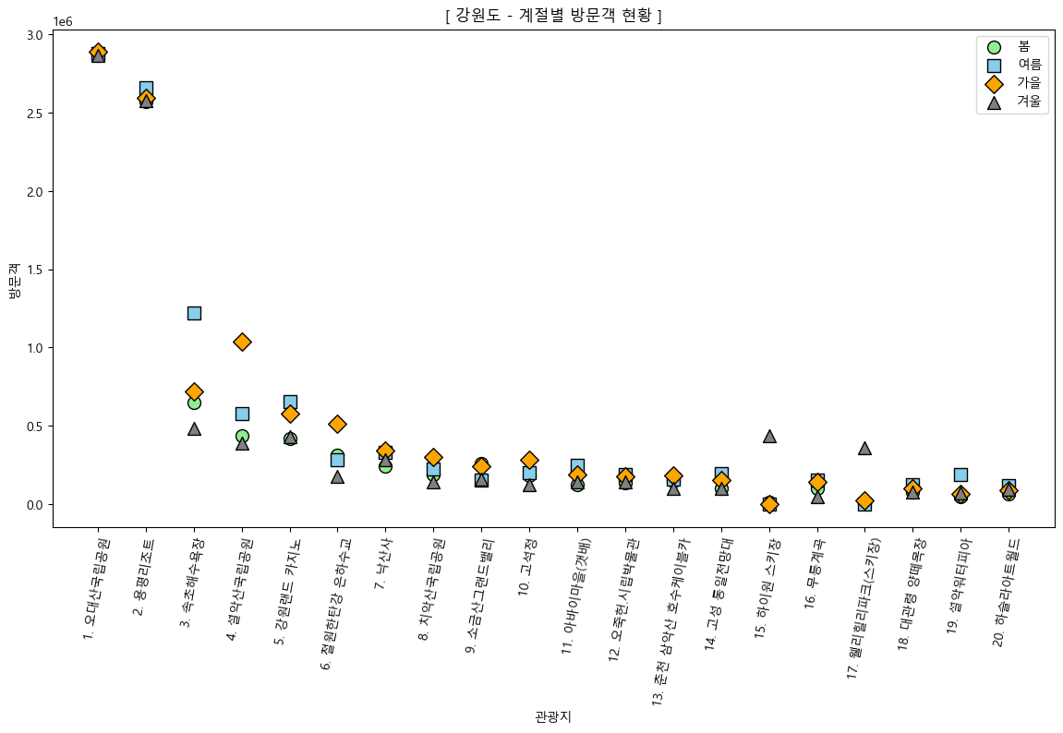
Data Analysis
강원도

Slide 13
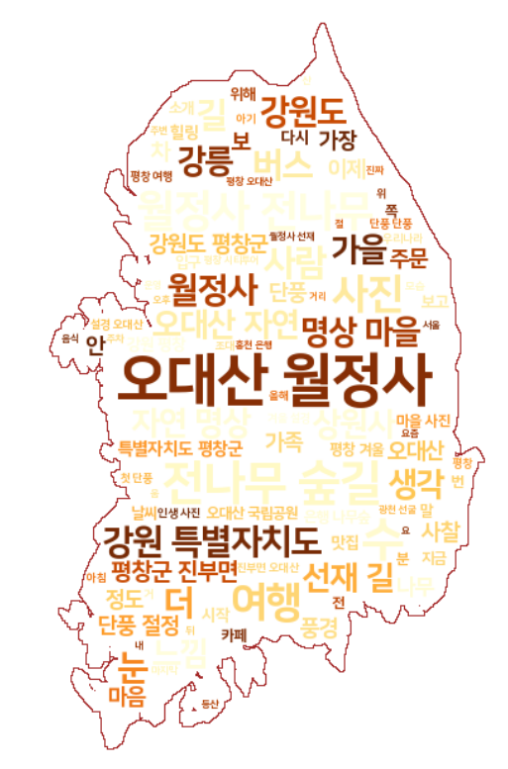
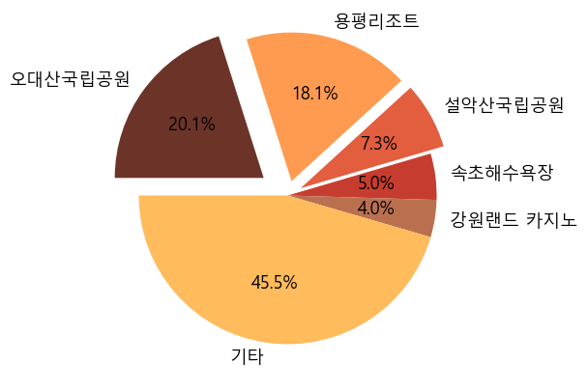
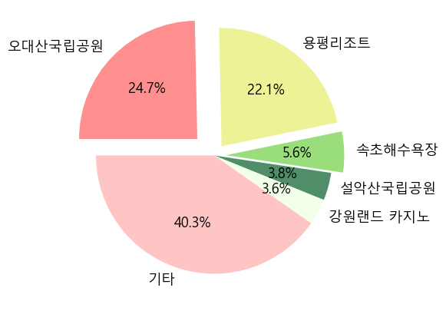
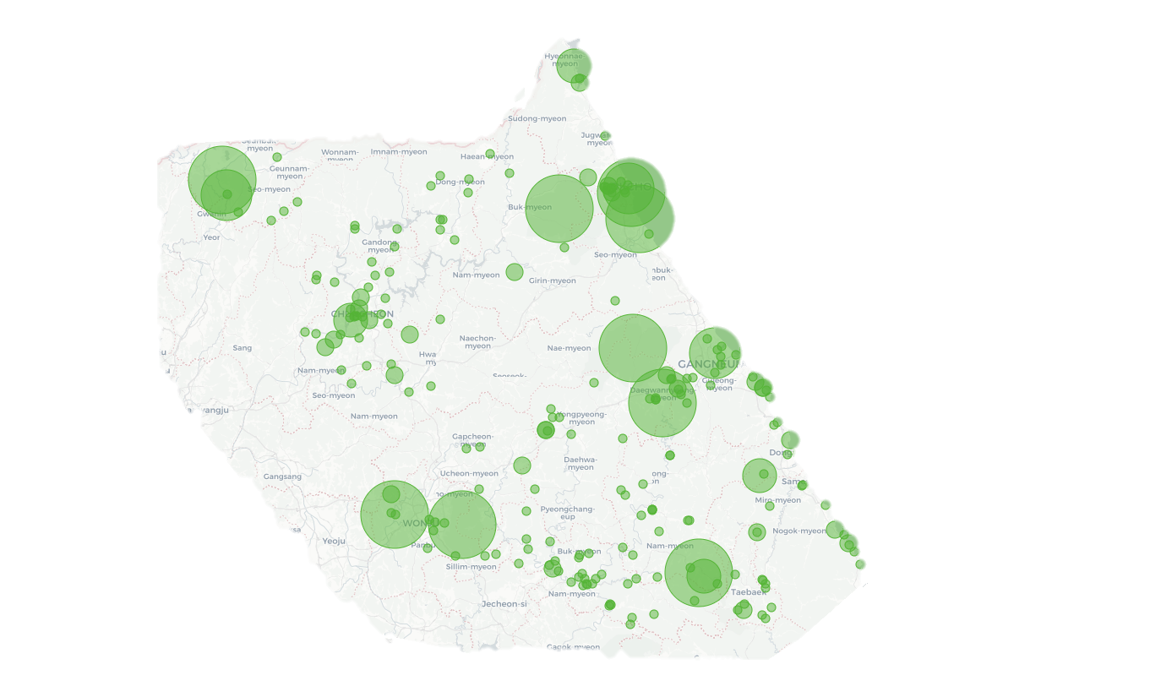
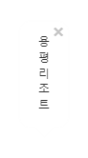
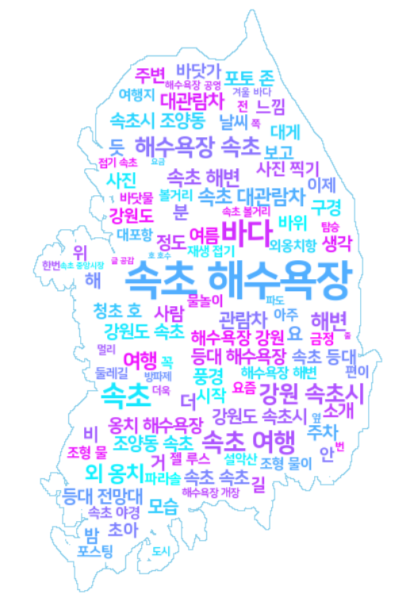
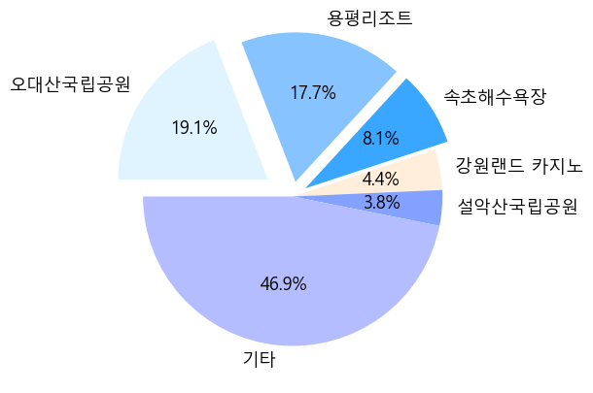
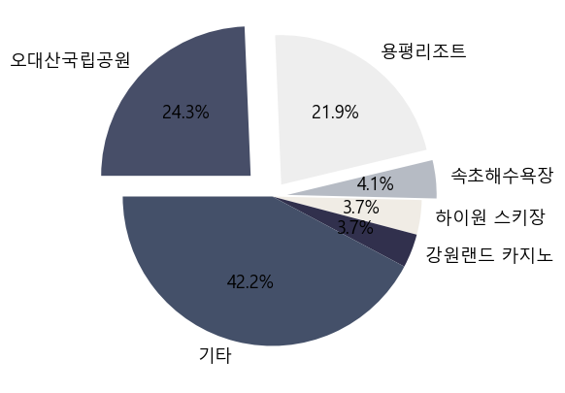
Data Analysis
강원도
4
1
2
5
3

Slide 14
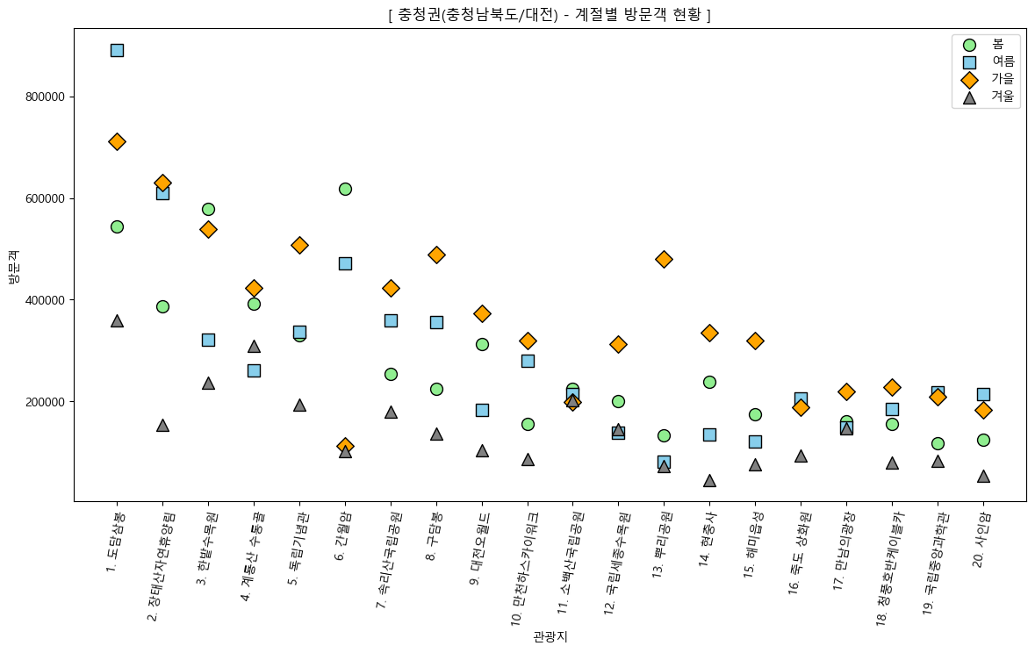
Data Analysis
충청도(충청도, 세종, 대전)

Slide 15
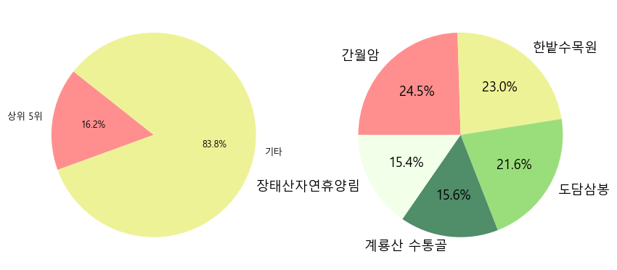
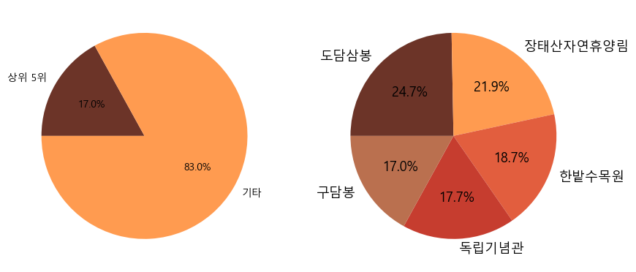
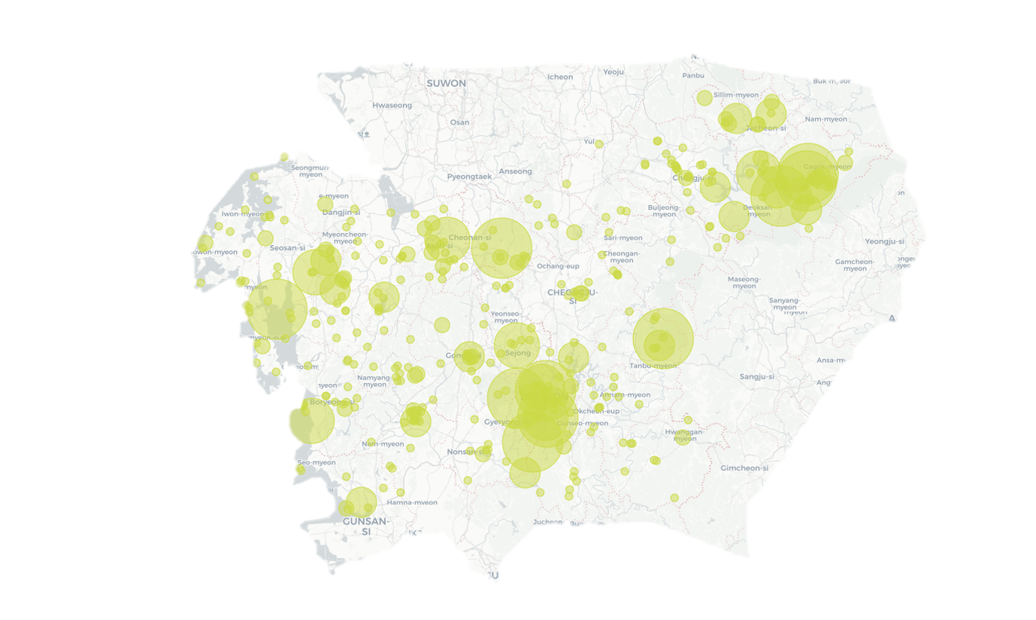
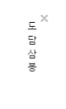
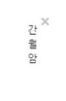
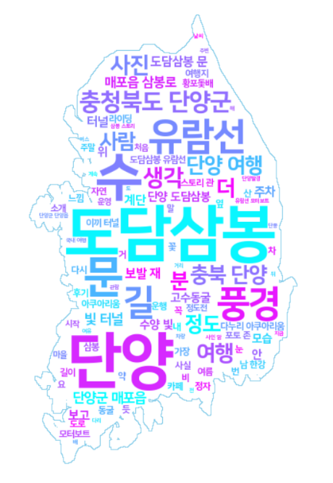
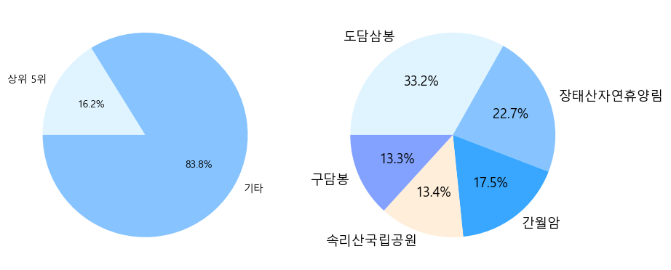
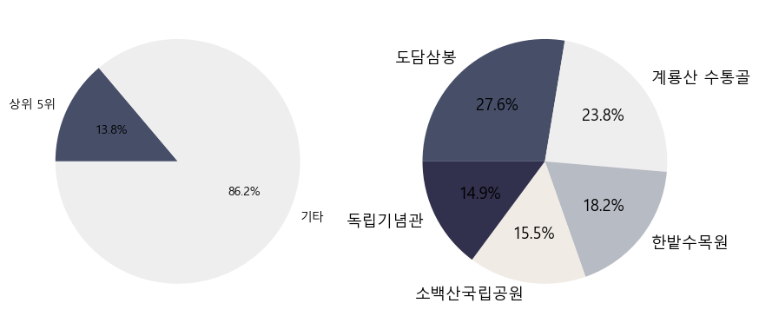
Data Analysis
충청도(충청도, 세종, 대전)
1
5
4
3
2

Slide 16
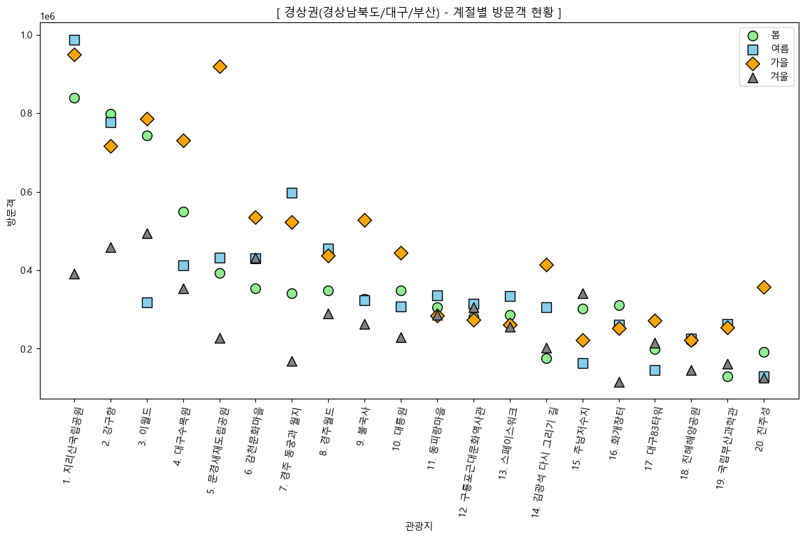
Data Analysis
경상도(경상도, 대구, 부산, 울산)

Slide 17
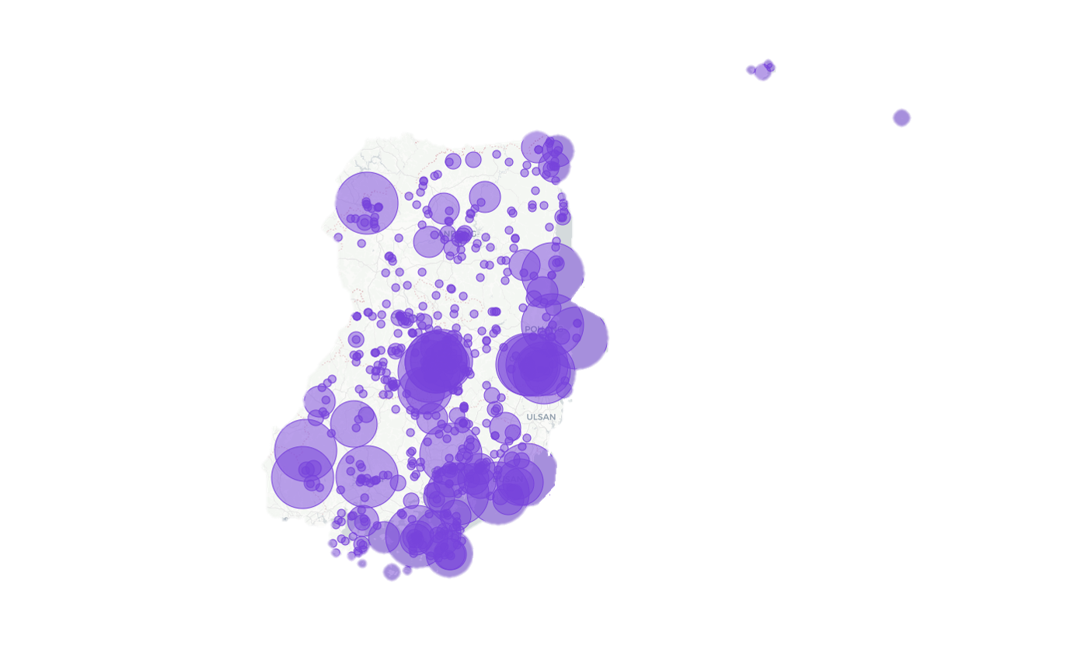
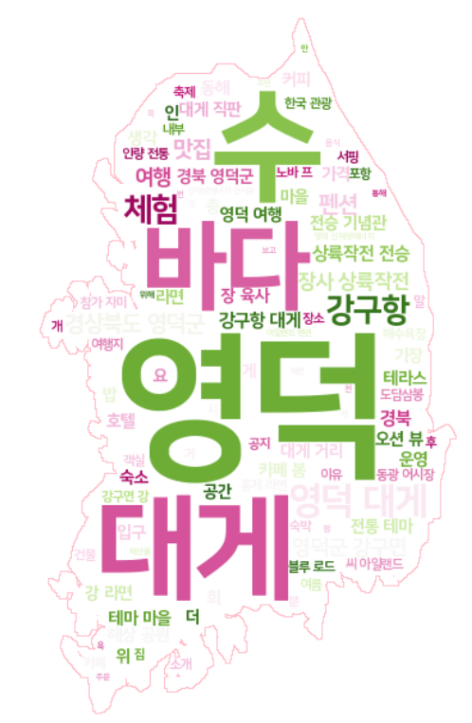
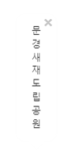
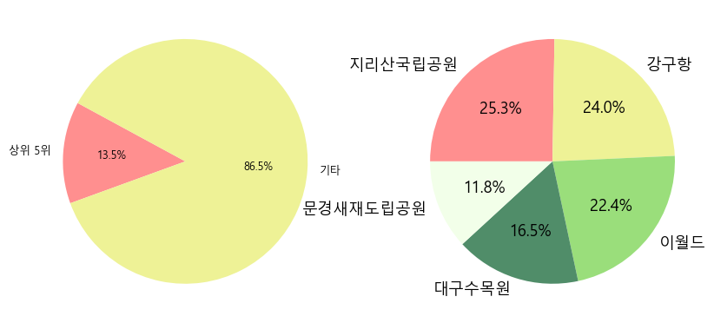
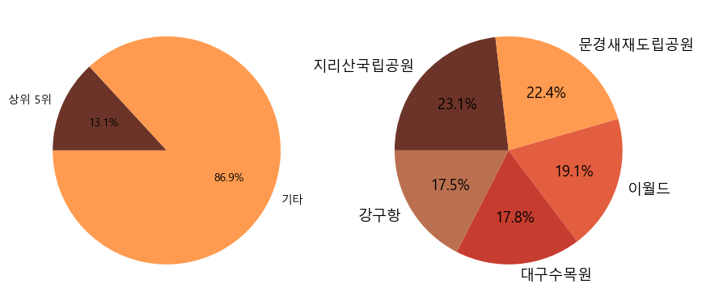




Data Analysis
경상도(경상도, 대구, 부산, 울산)
4
2
3
1
5

Slide 18

Data Analysis
전라도(전라도, 광주)

Slide 19









Data Analysis
전라도(전라도, 광주)
5
4
3
2
1

Slide 20

Data Analysis
제주도

Slide 21









Data Analysis
제주도
3
5
4
1
2

Slide 22

Demonstrate
data
Map & 추천 데모 프로그램 코드
관광지 몰려있는 지역 확인하기
from folium.plugins import MarkerCluster

Slide 23


Demonstrate
data
Map & 추천 데모 프로그램
팝업창 만들기
Tkinter

Slide 24


Demonstrate
data
Map & 추천 데모 프로그램
Marker cluster
TKinter

Slide 25
Demonstrate
data
Map & 추천 데모 프로그램
Marker cluster
TKinter

Slide 26



Data
Analysis
시니어 추천 여행 코드
webdriver 크롬 브라우저 실행
- - Selenium webdriver
- webdriver.common.by import By
- bs4 BeautifulSoup
3. 지도 마커
- folium map, CircleMarker
2. 크롤링 후 엑셀 저장

Slide 27

Senior
Recommend
시니어 추천 여행 (티맵 세대맞춤 취향저격 꽃보다 여행 https://www.tmap.co.kr/static/trendmap_2020/tmap-trend/3-03.html)
고택/생가/민속마을
사찰
1위 | 한국민속촌 | 경기 용인시
2위 | 전주한옥마을 | 전북 전주시
3위 | 안동하회마을 | 경북 안동시
4위 | 낙안읍성민속마을 | 전남 순천시
5위 | 노무현대통령생가 | 경남 김해시
1위 | 낙산사 | 강원 양양군
2위 | 보문사 | 인천 강화군
3위 | 불국사 | 경북 경주시
4위 | 해동용궁사 | 부산 기장군
5위 | 수덕사 | 충남 예산시
관광명소/여행레저
산림욕장/자연휴양림
1위 | 예당호출렁다리 | 충남 예산군
2위 | 마장호수출렁다리 | 경기 파주시
3위 | 원주소금산출렁다리 | 강원 원주시
4위 | 독일마을 | 경남 남해군
5위 | 청남대 | 충북 청주시
1위 | 화담숲 | 경기 광주시
2위 | 죽녹원 | 전남 담양군
3위 | 속삭이는자작나무숲 | 강원 인제군
4위 | 아침고요수목원 | 경기 가평군
5위 | 국립수목원 | 경기 포천시

Slide 28

User Scenario
이름 : 김현철
나이 : 63세
사는 곳 : 경기도 파주
성격 : 자연경관을 좋아함
특징 : xx등산 동호회 파주지부 부회장

Slide 29

User Scenario
오늘은 사랑하는 아내와 함께한 지 딱 30주년이다
제주도로 여행을 가고 싶은데 어디로 가야 할까?
여름이라 너무 더울 것 같아 고민이 많아진다…
이름 : 김현철
나이 : 63세
사는 곳 : 경기도 파주
성격 : 자연경관을 좋아함
특징 : xx등산 동호회 파주지부 부회장

Slide 30

User Scenario
오늘은 사랑하는 아내와 함께한 지 딱 30주년이다
제주도로 여행을 가고 싶은데 어디로 가야 할까?
여름이라 너무 더울 것 같아 고민이 많아진다…
저번에 봤던 여행지 추천을 이용해보자.
흠 … 아내가 말했던 성산일출봉은 봄에 가고
시원한 천지연 폭포와 만장굴에 가야겠다!
이름 : 김현철
나이 : 63세
사는 곳 : 경기도 파주
성격 : 자연경관을 좋아함
특징 : xx등산 동호회 파주지부 부회장

Slide 31

User Scenario
오늘은 사랑하는 아내와 함께한 지 딱 30주년이다
제주도로 여행을 가고 싶은데 어디로 가야 할까?
여름이라 너무 더울 것 같아 고민이 많아진다…
저번에 봤던 여행지 추천을 이용해보자.
흠 … 아내가 말했던 성산일출봉은 봄에 가고
시원한 천지연 폭포와 만장굴에 가야겠다!
이름 : 김현철
나이 : 63세
사는 곳 : 경기도 파주
성격 : 자연경관을 좋아함
특징 : xx등산 동호회 파주지부 부회장
여름에 한라산을 찾는 방문객이 적고 의외로 겨울
에 자주 가는구나…! 등산 동호회 사람들에게 이번
겨울 등산지로 한라산을 추천해야겠다.

Slide 32

User Scenario
오늘은 사랑하는 아내와 함께한 지 딱 30주년이다
제주도로 여행을 가고 싶은데 어디로 가야 할까?
여름이라 너무 더울 것 같아 고민이 많아진다…
저번에 봤던 여행지 추천을 이용해보자.
흠 … 아내가 말했던 성산일출봉은 봄에 가고
시원한 천지연 폭포와 만장굴에 가야겠다!
이름 : 김현철
나이 : 63세
사는 곳 : 경기도 파주
성격 : 자연경관을 좋아함
특징 : xx등산 동호회 파주지부 부회장
여름에 한라산을 찾는 방문객이 적고 의외로 겨울
에 자주 가는구나…! 등산 동호회 사람들에게 이번
겨울 등산지로 한라산을 추천해야겠다.
여름 인기 관광지 답게 역시나 사람들이 너무 많다
멋진 장관을 볼 수 있을 것 같은 기대감이 생긴다
우리에게 잊지 못할 여행이 되길…

Slide 33



Value & Effect
가치와 기대효과
간편한 검색 지향
국내 여행을 떠나고 싶을 때 블로그, 뉴스, 카페를 찾아보지 않아도
쉽게 관광지 추천을 받을 수 있음
2. 독보적인 계절별 추천 기능
한국관광공사에서 제공하는 ‘대한민국 구석구석’ 에 다양한 카테고리별
여행 추천 컨텐츠가 있지만 계절별 카테고리는 존재하지 않음
3. 테마에 국한되지 않는 다양한 관광지 추천
산림청에서 제공하는 휴양림관광지 추천 사이트로 휴양림, 숲길, 산림레포츠
관련 관광지만을 추천함 반면 우리 분석은 치중되지 않은 다양한 관광지를 추천함

Slide 34


팀원 역할
팀장 최희정
프로젝트 총괄
동적 크롤링
지도 시각화
tkinter
배연주
데이터 수집
원본 데이터 정리
동적 크롤링
데이터 시각화
자료 수집
발표자료 제작
김윤식
이건희
데이터 리서치
발표자료 제작 지원
동적 크롤링
네이버 검색 API
워드클라우드
텍스트 마이닝
발표자료 제작
이민경
데이터 전처리
동적 크롤링
카카오맵 API 좌표 검색
지역별 맵 시각화

Slide 35


느낀점 & 후기
2022년 자료를 가지고 만들었는데 매년 업데이트 되어 지속 가능할 수 있다면 더 유의미한 분석 프로젝트가 될 것 같다고 느꼈다.
데이터 수집에 시간을 쏟은 만큼 분석에도 더 많은 시간을 쏟았으면 좋았을 것 같다.
배연주
데이터분석을 위해 가장 중요한 시작은 목표에 맞는 정확한 데이터를 찾아오는 것이며,
그것을 이용한 자료의 분석은 프로그램을 이용하지만, 결국 데이터 분석가(사람)의 역량이 큼을 다시 한번 느꼈다.
최희정
2000개가 넘는 데이터를 다루면서 계절별 여행지 추천이 가능하다 생각했지만, 특정 장소에 방문객수가 몰렸다.
제대로 된 통계를 통한 충분한 데이터 제공이 필요하다고 생각했다.
이민경
공신력 있는 데이터로 분석한 결과 값을 기본으로 PPT를 만들어 보니, 웹에서 떠도는 캡쳐와는 깊이가 많이 다르다고 느꼈다.
김윤식
보다 정확한 분석을 위해서는 대량의 데이터와 키워드에 대한 깊은 고민이 필요하다는 것을 깨달았다.
이건희

Slide 36




참고자료 출처
데이터
세대맞춤 취향저격 꽃보다 여행 (검색일: 2024. 01. 31)
https://www.tmap.co.kr/static/trendmap_2020/tmap-trend/3-03.html
KOSIS 국가통계포털
파일통계표 조회 (kosis.kr)
뉴스
일본, 그 다음은 한국... '지방소멸' 막는 방법 여기 있다 (검색일: 2024. 02.04)
https://www.ohmynews.com/NWS_Web/Series/series_premium_pg.aspx?CNTN_CD=A0002999329&CMPT_CD=P0010&utm_source=naver&utm_medium=newsearch&utm_campaign=naver_news
서삼석 “남해안 관광 활성화로 지방소멸 해소해야” (검색일: 2024.02.04)
http://www.kjdaily.com/article.php?aid=1706927326621520054
합천군-대구 남구청 손잡고 지방소멸 대응 (검색일: 2024. 02.04)
https://www.asiatoday.co.kr/view.php?key=20240131010018613
병원도 앱으로 예약하는 시대…소외받는 노인들 (검색일: 2024.02.04)
https://www.namdonews.com/news/articleView.html?idxno=756897
이미지
언스플래쉬 https://unsplash.com/ko
픽사베이 https://pixabay.com/ko/
플래티콘 https://www.flaticon.com/
Office 365 presentation 내장 이미지

Slide 37
겉표지
월별 데이터를 활용한 계절별 전국 관광지 안내
End
팀 전국구 김윤식 / 배연주 / 이건희 / 이민경 / 최희정

